Slide 1
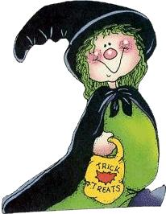
¿ Por qué para los hombres las mujeres son unas brujas ?

Slide 2
Porque llegan a fin de mes haciendo
magia con el dinero

Slide 3
Porque lanzan conjuros varios contra la subida de los precios

Slide 4
Porque están al mismo tiempo en varios lugares:
la oficina,
lavando, planchando,
sirviendo la cena
y haciendo la tarea escolar

Slide 5

Porque son capaces de convertir en culebra, con la mirada... a aquella rubia
que le sonrió a su novio o marido.

Slide 6
Porque pueden preparar toda clase de pociones mágicas, para curar cualquier herida del cuerpo o del alma ...

Slide 7
Porque pueden volar hacia el lugar donde las necesitan.

Slide 8
Porque pueden sobrevivir
a pesar de las hogueras,
que la vida les presenta a diario

Slide 9
Porque pueden enfrentarse a más de un inquisidor defendiendo sus justos ideales

Slide 10
Porque hablan con las plantas
para hacerlas
crecer en un cálido ambiente de cariño

Slide 11
Porque se comunican con los animales
(... Hombres?)
hablando en el idioma
del amor hacia todo ser viviente

Slide 12
Porque presienten cuando algún amigo necesita de su consuelo o su presencia

Slide 13
Porque practican la telepatía a diario, adivinando los pensamientos
de aquellos a quienes aman sin necesitar de palabras para traducirlos

Slide 14
Porque tienen la capacidad innata
de hechizar
a aquel hombre especial

Slide 15
Porque son varias personas en un solo cuerpo: hija, hermana, esposa, madre, amante, compañera y amiga

Slide 16
Porque poseen el don de adelantarse
a los acontecimientos sólo por intuición

Slide 17
Porque ven el futuro proyectado en sus sueños.

Slide 18
Porque logran llegar a metas
muchas veces inalcanzables
para otros
sólo con el deseo

Slide 19
Porque son maestras
en el arte
de la alquimia
al recuperarse de un
fracaso

Slide 20
Porque crean
la fantasía
en la imaginación de un niño

Slide 21
Porque mágicamente son ambigüas a la vista:
suaves como la seda pero con el interior de diamante

Slide 22
Porque con el don de la fascinación
consiguen más logros.

Slide 23
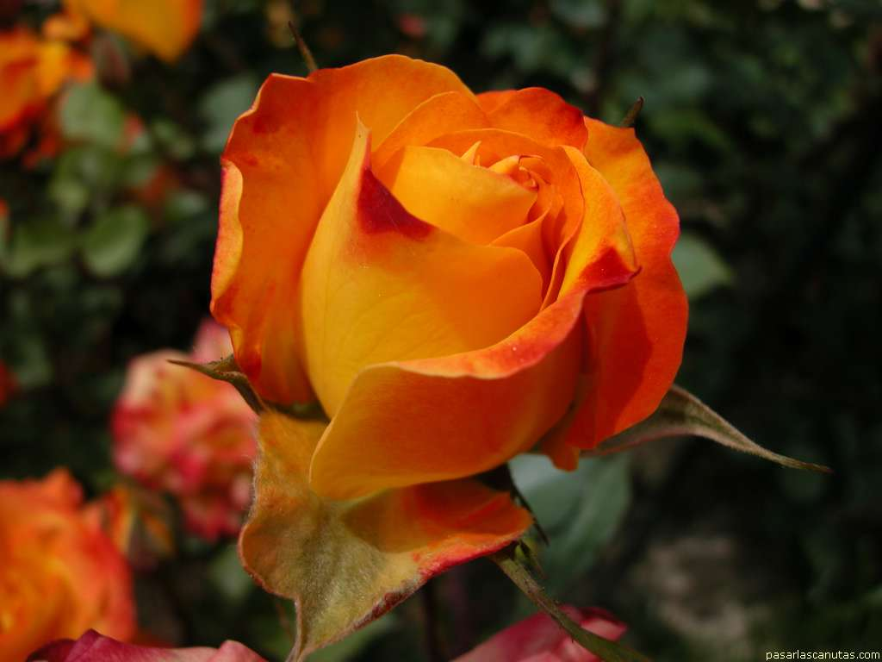
Por esto les mando un beso grande, a mis amigas y compañeras mujeres, gracias por ser como son . . .

Slide 24
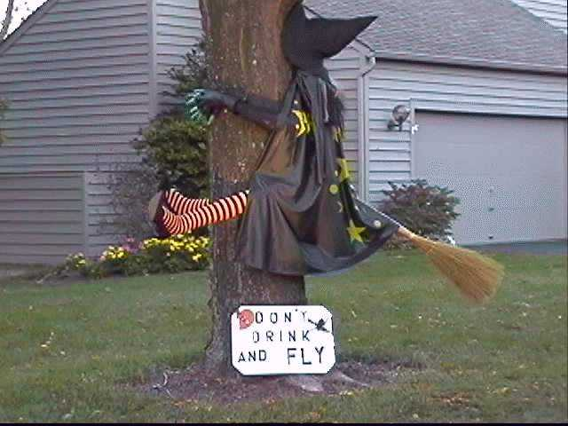
Cierro con una sugerencia,...si festejando beben, por favor no manejen...
(Si bebe no vuele)

Slide 25







¿Te ha gustado?
Puedes ver más entrando
Aquí
Además puedes recibir powerpoints en tu correo electrónico suscribiéndote aquí:

